Slide 1
第五讲 开集与闭集

Slide 2

1. 开集、闭集
P₀为 E的接触点：
P₀为 E的聚点：
P₀为 E的内点：
记 E内点的全体记为$\text{E}\text{º}$, 称为E中的内核。
记 $\overline{E}=E∪E′$ ,称$\overline{E}$为E的闭包。
若$x∈\overline{E}$但$x∉\text{E}\text{º}$，则称$x$为E的边界点，边界点的全体记为$∂E$.

Slide 3
1. 开集、闭集
若E^{º} = E , 则称E为开集（E中每个点都为内点)
若 ,则称E为闭集（与E紧挨的点不跑到E外）
说明：要证E是开集，只要证
要证E是闭集，只要证

Slide 4



例：开区间$(a,b)$为开集
证明：任取$x∈(a,b),$取δ=min{|$x$-a|,|$x$-b|},
则 ,
从而$x$是$(a,b)$的内点，
故$(a,b)$是开集。
a
x
b
说明：要证E是开集，只要证

Slide 5




例：闭区间$[a,b]$为闭集
证明：任取$x∈[a,b]c,$取$δ=min⁡\{|x−a|,|x−b|\},$
则 ,
从而$x$不是$[a,b]$的接触点，
从而$[a,b]$的接触点都在$[a,b]$内，
从而$[a,b]$是闭集。
a b x
说明： 要证E是闭集，只要证

Slide 6
注：闭集为对极限运算封闭的点集
即：A为闭集当且仅当A中的任意收敛点列收敛于A中的点
若 （或 ）,则称E为闭集。
（与E接近的点不跑到E外）
利用：
p₀为E的接触点的充要条件为存在E中点列{p_{n}}, 使得
或
p₀是E的聚点的充要条件为存在E中的互异的点所成的点列{p_{n}}, 使得

Slide 7
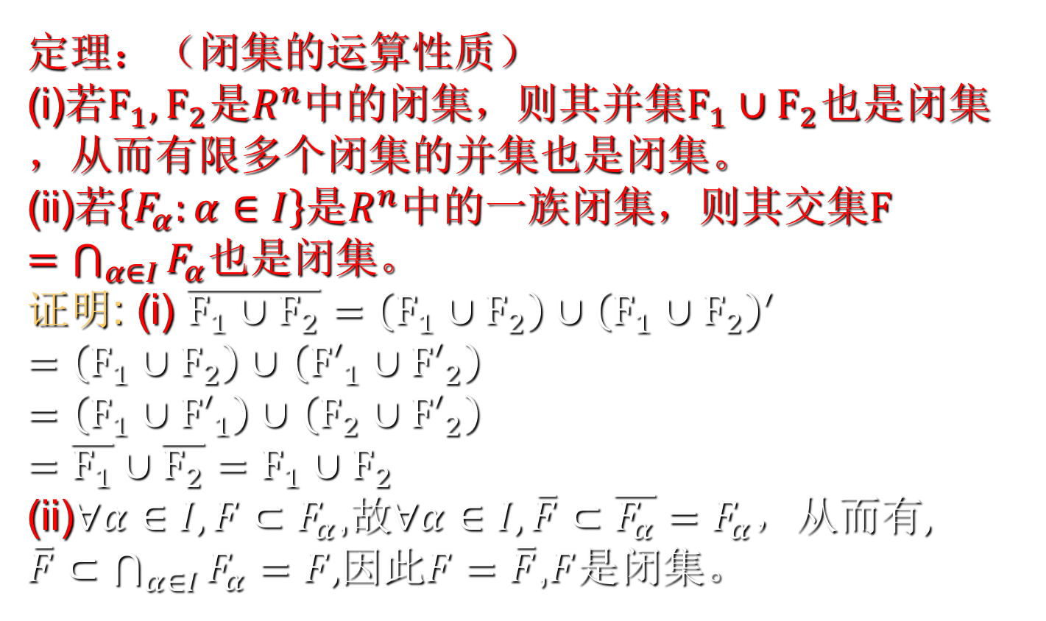
定理：（闭集的运算性质） (i)若$F_{1},F_{2}是R^{n}$中的闭集，则其并集$F_{1}∪F_{2}$也是闭集，从而有限多个闭集的并集也是闭集。 (ii)若$\left\{F_{α}:α∈I\right\}$是$R^{n}$中的一族闭集，则其交集$F=\bigcap_{α∈I}{F_{α}}$也是闭集。 证明: (i) $\overline{F_{1}∪F_{2}}=\left(F_{1}∪F_{2}\right)∪{\left(F_{1}∪F_{2}\right)}^{′}$ $=\left(F_{1}∪F_{2}\right)∪$ $\left({F′}_{1}∪{F′}_{2}\right)$ $=\left(F_{1}∪{F′}_{1}\right)∪$ $\left(F_{2}∪{F′}_{2}\right)$ $$=\overline{F_{1}}∪\overline{F_{2}}=F_{1}∪F_{2}$$ (ii)$∀α∈I,F⊂F_{α}$,故$∀α∈I,\overline{F}⊂\overline{F_{α}}=F_{α}$，从而有$,$ $\overline{F}⊂\bigcap_{α∈I}{F_{α}}=F,$因此$F=\overline{F}$,$F$是闭集。

Slide 8
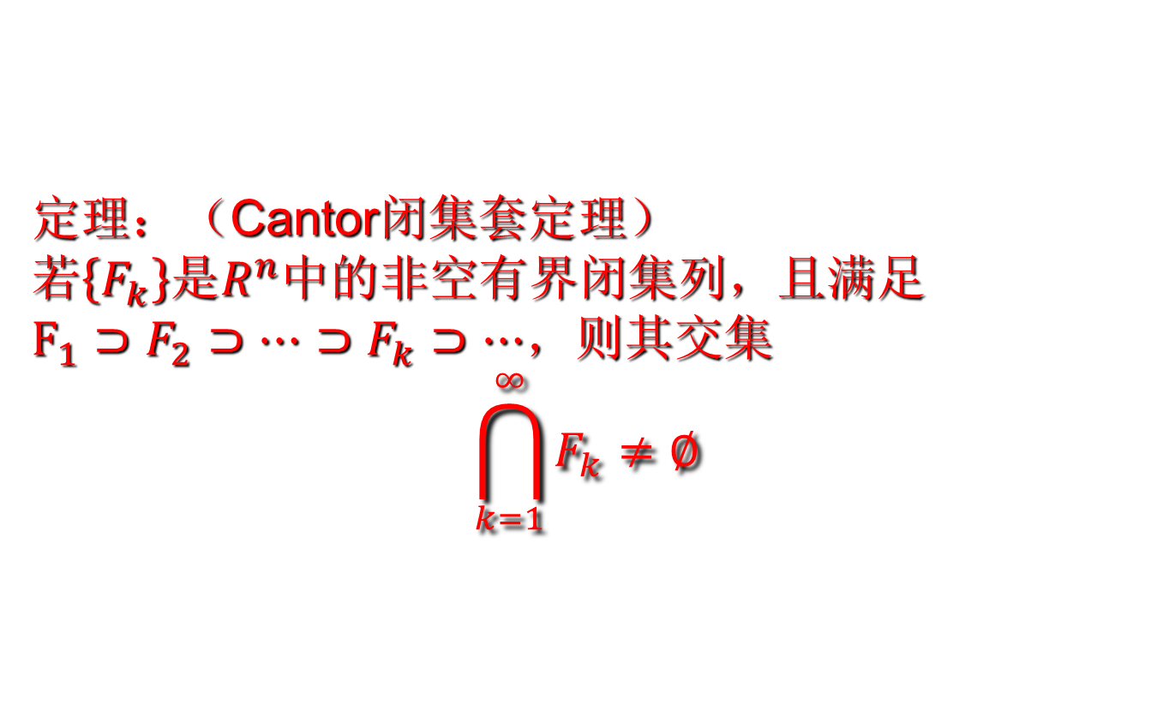
定理：（Cantor闭集套定理） 若$\left\{F_{k}\right\}是R^{n}$中的非空有界闭集列，且满足 $F_{1}⊃F_{2}⊃⋯⊃F_{k}⊃⋯$，则其交集 $$\bigcap_{k=1}^{∞}{F_{k}}≠∅$$

Slide 9
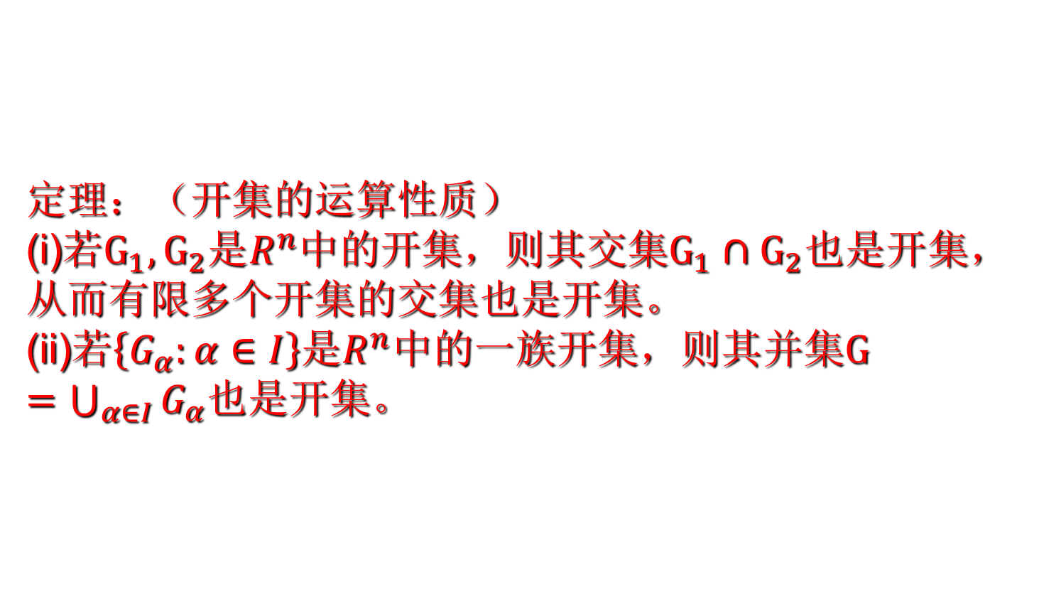
定理：（开集的运算性质） (i)若$G_{1},G_{2}是R^{n}$中的开集，则其交集$G_{1}∩G_{2}$也是开集，从而有限多个开集的交集也是开集。 (ii)若$\left\{G_{α}:α∈I\right\}$是$R^{n}$中的一族开集，则其并集$G=\bigcup_{α∈I}{G_{α}}$也是开集。

Slide 10
2 .隔离性定理及点集间的距离
隔离性定理
设 是 中两个互不相交的闭集，证明：存在两个
互不相交的开集 ，使得
注：隔离性定理中“闭集”的条件不能少， 如[2，3）和[3，5]

Slide 11
点集间的距离
注：a. 若x∈ B,则d(x,B)=0;反之则不一定成立，如x=0,B=(0,1)
b.d(x,B)=0当且仅当
c. 若 ,则 d(A,B)=0; 反之?
Notes:
∩

Slide 12

思 考
问题1:定理中改为有界闭集，怎么构造隔离？
问题2：两个闭集 不相交，下面的结论一定成立吗？
如$A=\{n −\frac{1}{n}\},B=\{n+\frac{1}{n}\}$（都是闭集）
上面条件换成有界闭集呢？

Slide 13

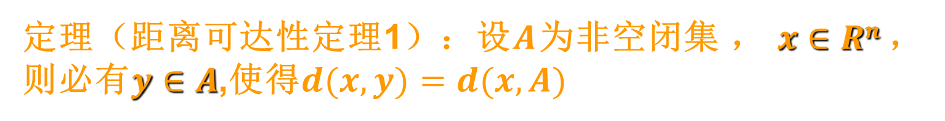

定理（距离可达性定理1）：设$A$为非空闭集 ， $x∈Rn$，则必有$y∈A$,使得$d(x,y)=d(x,A)$
证明：由 可得
又Ａ为闭集，故$y∈A$,对
两边关于$i$取极限即得$d(x,y)=d(x,A)$

Slide 14

定理（距离可达性定理2） ：设$A,B$为非空闭集，且A有界，则必有$x∈A, y∈B$,使得$d(x,y)=d(A,B)$
证明：由
由于A有界，故
A
B

Slide 15
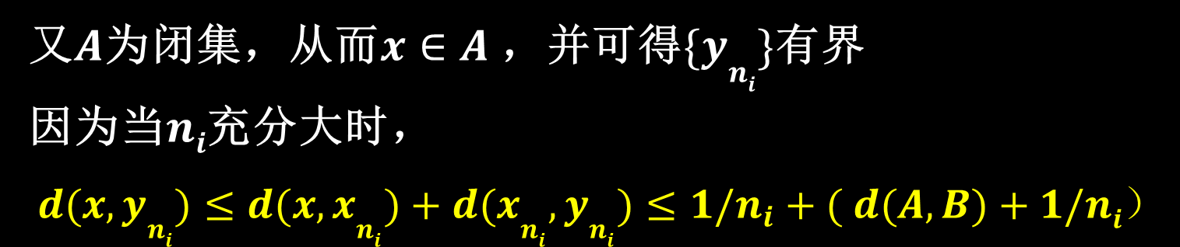

又$A$为闭集，从而$x∈A$，并可得$\{yn_{i}\}$有界
因为当$ni$充分大时，
$d(x, yn_{i})≤d(x, xn_{i})+d(xn_{i}, yn_{i})≤1/n_{i}+( d(A,B)+1/ni）$
又B为闭集，故$y∈B$,
另外对
两边关于$j$取极限得$d(x,y)=d(A,B)$

Slide 16
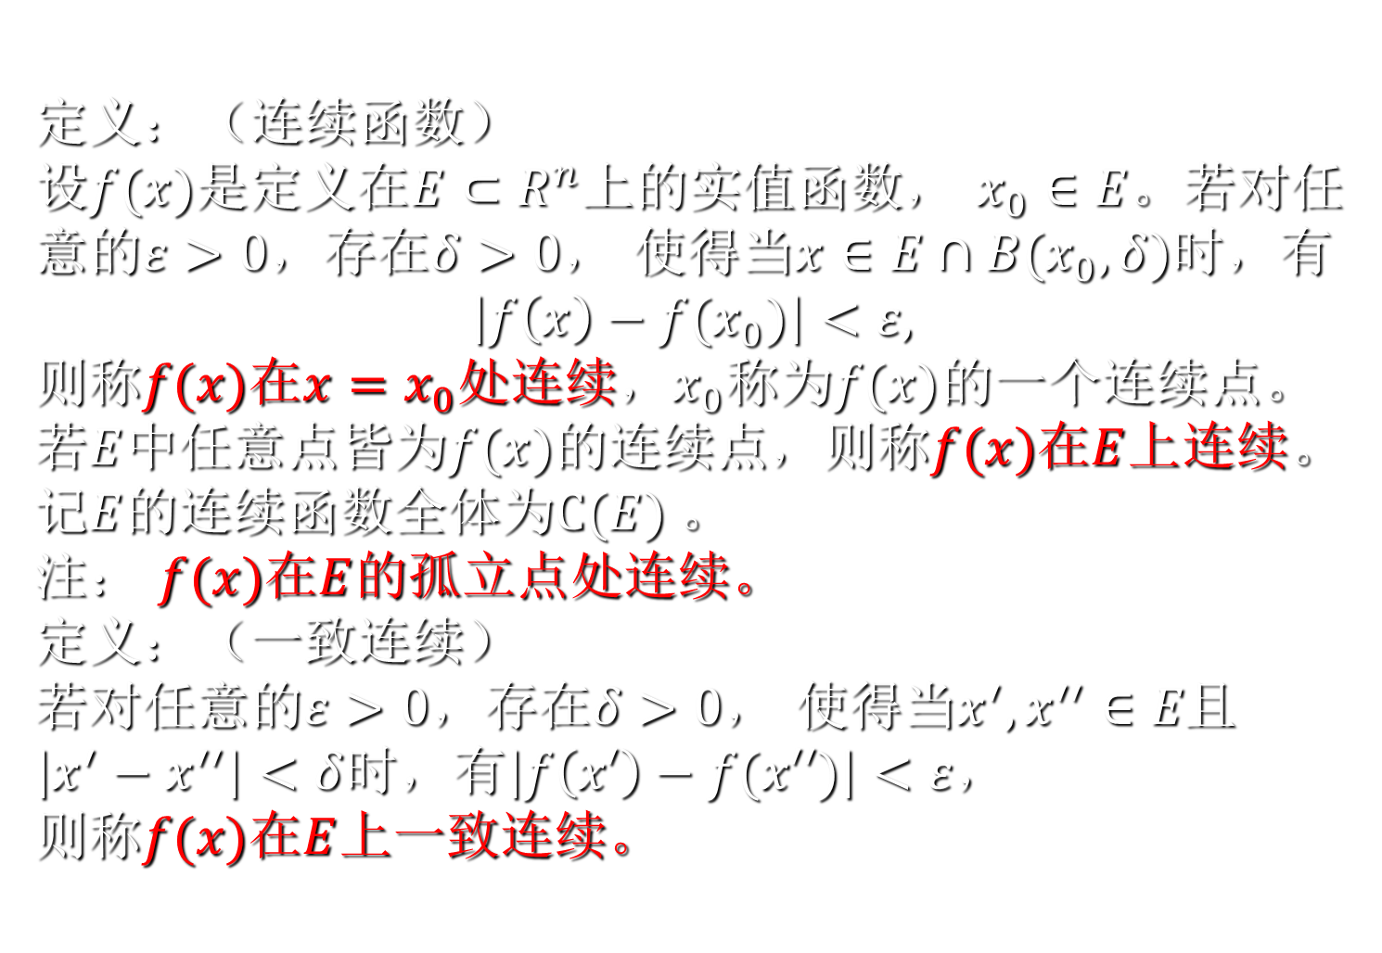
定义：（连续函数） 设$f(x)$是定义在$E⊂R^{n}$上的实值函数， $x_{0}∈E$。若对任意的$ε>0$，存在$δ>0$， 使得当$x∈E∩B(x_{0},δ)$时，有 $$\left|f\left(x\right)−f(x_{0})\right|<ε,$$ 则称$f(x)$在$x=x_{0}$处连续，$x_{0}$称为$f(x)$的一个连续点。若$E$中任意点皆为$f(x)$的连续点，则称$f(x)$在$E$上连续。 记$E$的连续函数全体为$C(E)$。 注： $f(x)$在$E$的孤立点处连续。 定义：（一致连续） 若对任意的$ε>0$，存在$δ>0$， 使得当$x^{′},x^{′′}∈E且\left|x^{′}−x^{′′}\right|<δ$时，有$\left|f\left(x′\right)−f(x′′)\right|<ε$， 则称$f(x)$在$E$上一致连续。

Slide 17
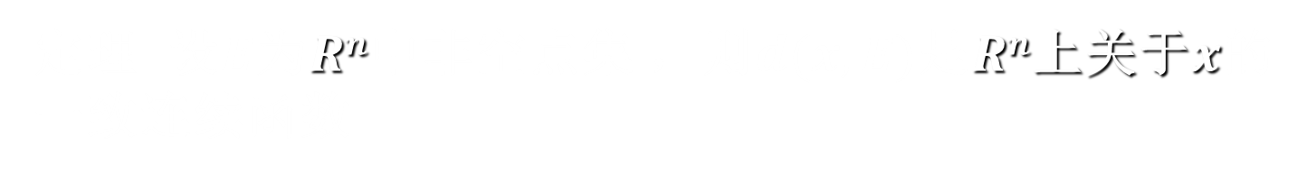

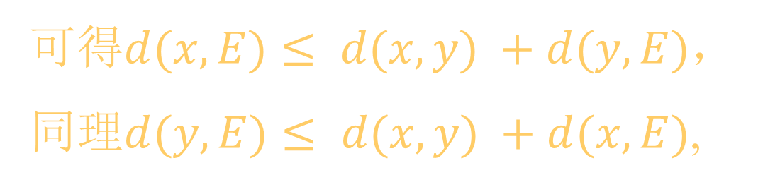

定理 设$E$为$Rn$中非空点集 ，则$d(x,E)$是$Rn$上关于$x$的
一致连续函数
证明：利用$d(x,E) ≤ d(x,z) ≤ d(x,y) +d(y,z) z∈ E$
可得$d(x,E)≤ d(x,y) +d(y,E)$，
同理$d(y,E)≤ d(x,y) +d(x,E)$,
故有$|d(x,E)− d(y,E) |≤ d(x,y)$
所以$d(x,E)$是$Rn$上关于$x$的一致连续函数。

Slide 18

定理：设$F1， F2$为$Rn$中两个互不相交的非空闭集，则存在$Rn$ 上的连续函数$f(x)$ ，使得
（1）$0≤ f(x)≤ 1， x∈ Rn$
（2） $f(x)=0， x∈ F1; f(x)=1, x∈ F2$

Slide 19
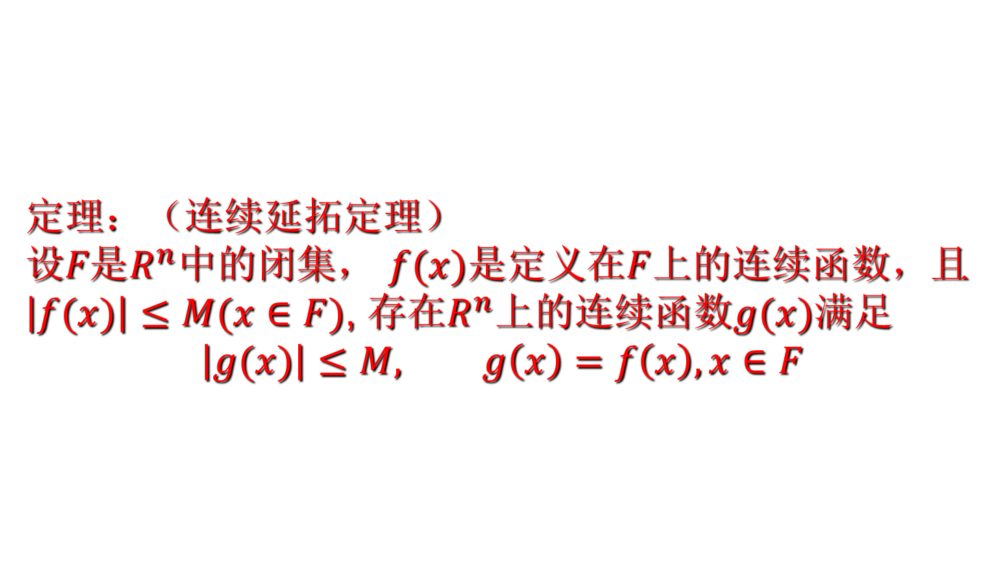
定理：（连续延拓定理） $设F是R^{n}$中的闭集， $f(x)$是定义在$F$上的连续函数，且$\left|f(x)\right|≤M(x∈F)$, 存在$R^{n}$上的连续函数$g(x)$满足 $$\left|g(x)\right|≤M, g\left(x\right)=f\left(x\right), x∈F$$

Slide 20
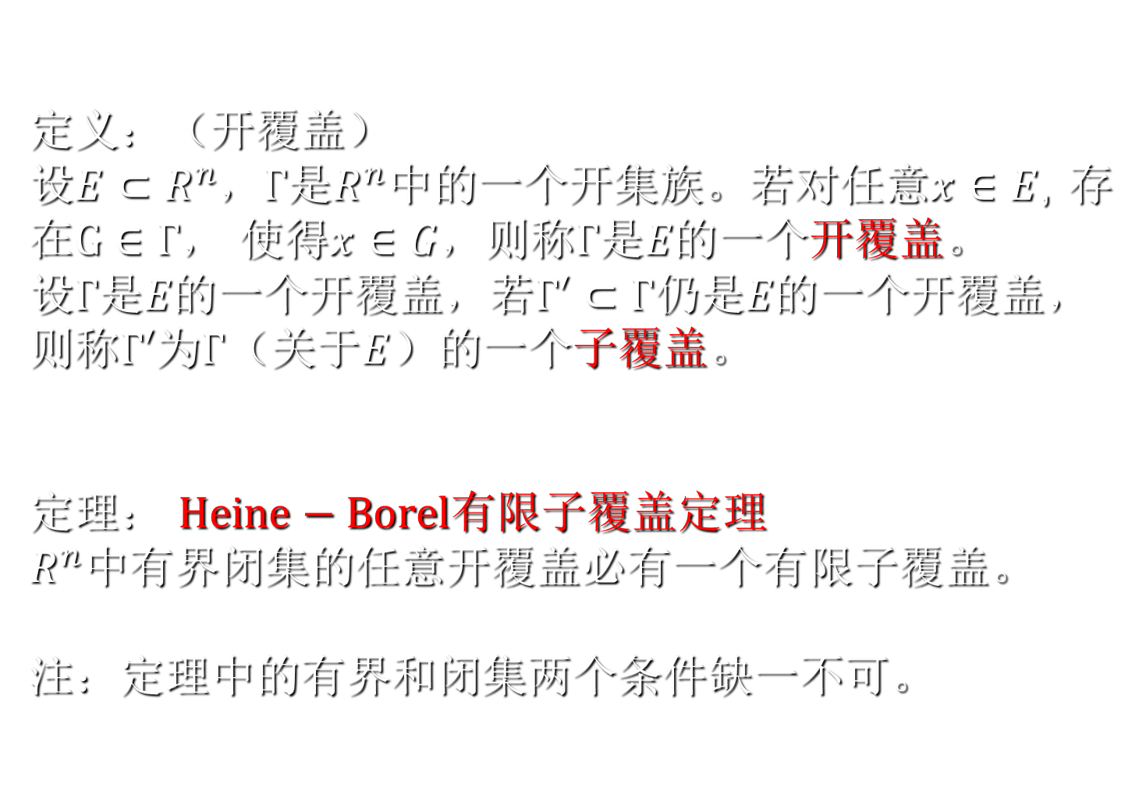
定义：（开覆盖） 设$E⊂R^{n}$，$Γ$是$R^{n}$中的一个开集族。若对任意$x∈E$, 存在$G∈Γ$， 使得$x∈G$，则称$Γ$是$E的$一个开覆盖。 设$Γ$是$E的$一个开覆盖，若$Γ′⊂Γ$仍是$E的$一个开覆盖，则称$Γ′为Γ$（$关于E$）的一个子覆盖。 定理： $Heine−Borel$有限子覆盖定理 $R^{n}$中有界闭集的任意开覆盖必有一个有限子覆盖。 注：定理中的有界和闭集两个条件缺一不可。

Slide 21
R中有关紧性的两个结论
⑴Bolzano-Weierstrass定理：
若E是R^{n}中的一个有界的无限集，则E至少有一
个聚点.
注：此定理对无限维度量空间不一定成立。

Slide 22
紧 集
定义 （紧集）：设M是度量空间X中的一集合， 是X中任一族覆盖了M的开集， 如果可从中选出有限个开集U₁ ，U₂， … ,U_{n}仍然覆盖M，则称M是X中的紧集。
定理（紧集的充要条件）：设X是度量空间，M是X中一子集，则M是X中的紧集的充要条件为对M中任何点列，都存在子列收敛于M中一元素.

Slide 23
但在一般的度量空间中，紧集必为 有界闭集，而有界闭集不一定为紧集
结论： 中紧集与有界闭集等价
定理： 设M是度量空间 中的紧集，则M是X中的有界闭集

Slide 24
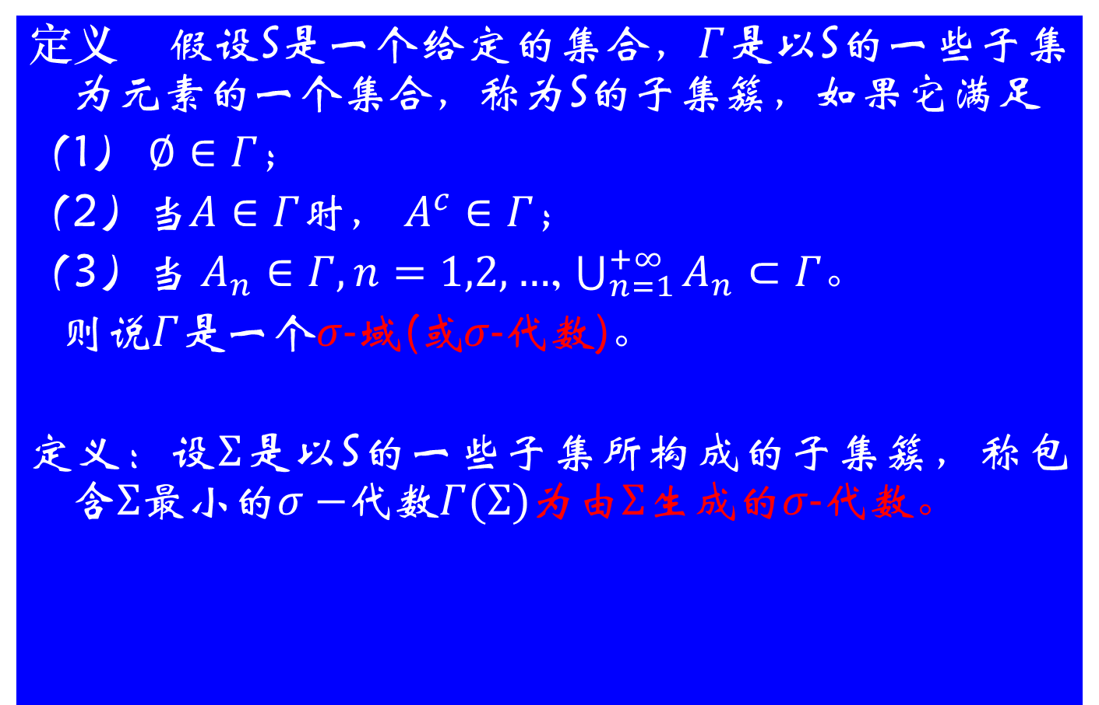
𝜎-代数
定义 假设S是一个给定的集合，$Γ$是以S的一些子集为元素的一个集合，称为S的子集簇，如果它满足
（1） $∅∈Γ$；
（2）当$A∈Γ$时， $A^{c}∈Γ$；
（3）当 $A_{n}∈Γ, n=1,2,…$, $\bigcup_{n=1}^{+∞}{A_{n}}⊂Γ$。
则说$Γ$是一个$σ-$域(或$σ-$代数)。
定义：设$Σ$是以S的一些子集所构成的子集簇，称包含$Σ$最小的$σ−$代数$Γ(Σ)$为由$Σ$生成$\text{的}σ-$代数。

Slide 25
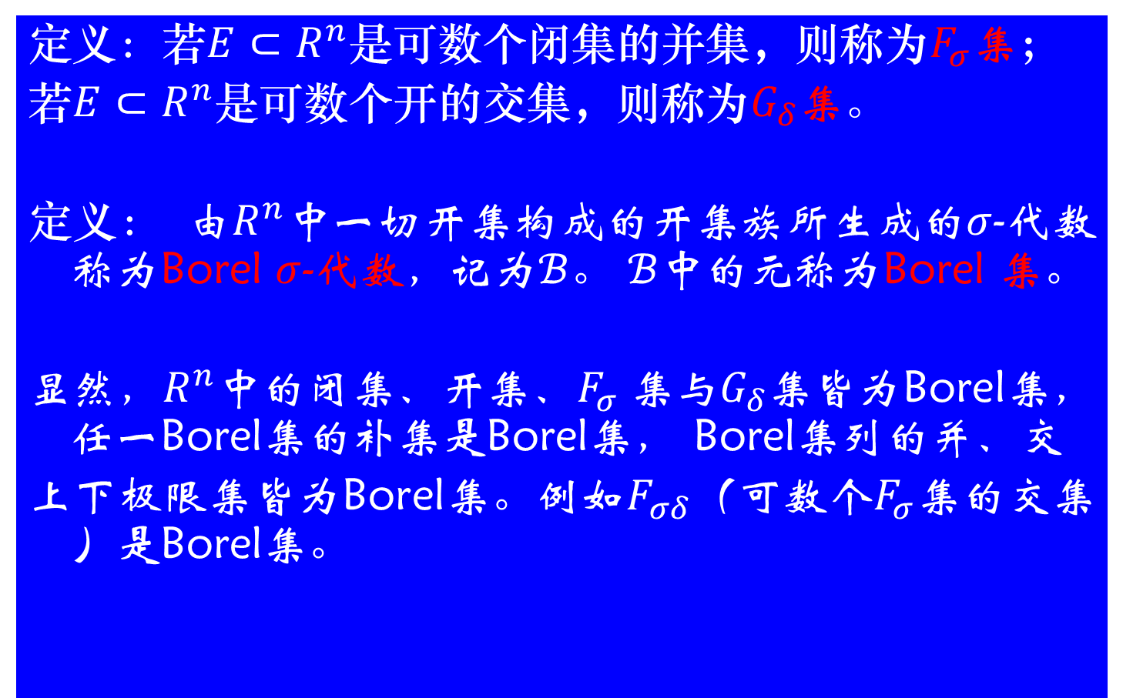
Borel 集
定义：若${E⊂R}^{n}$是可数个闭集的并集，则称为$F_{σ}$集；
若${E⊂R}^{n}$是可数个开的交集，则称为$G_{δ}$集。
定义： 由$R^{n}$中一切开集构成的开集族所生成的𝜎-代数称为Borel 𝜎-代数，记为$ℬ$。 $ℬ$中的元称为Borel 集。
显然，$R^{n}$中的闭集、开集、$F_{σ} 集$与$G_{δ}$集皆为Borel集，任一Borel集的补集是Borel集， Borel集列的并、交
上下极限集皆为Borel集。例如$F_{σδ}$（可数个$F_{σ}$集的交集）是Borel集。

Slide 26
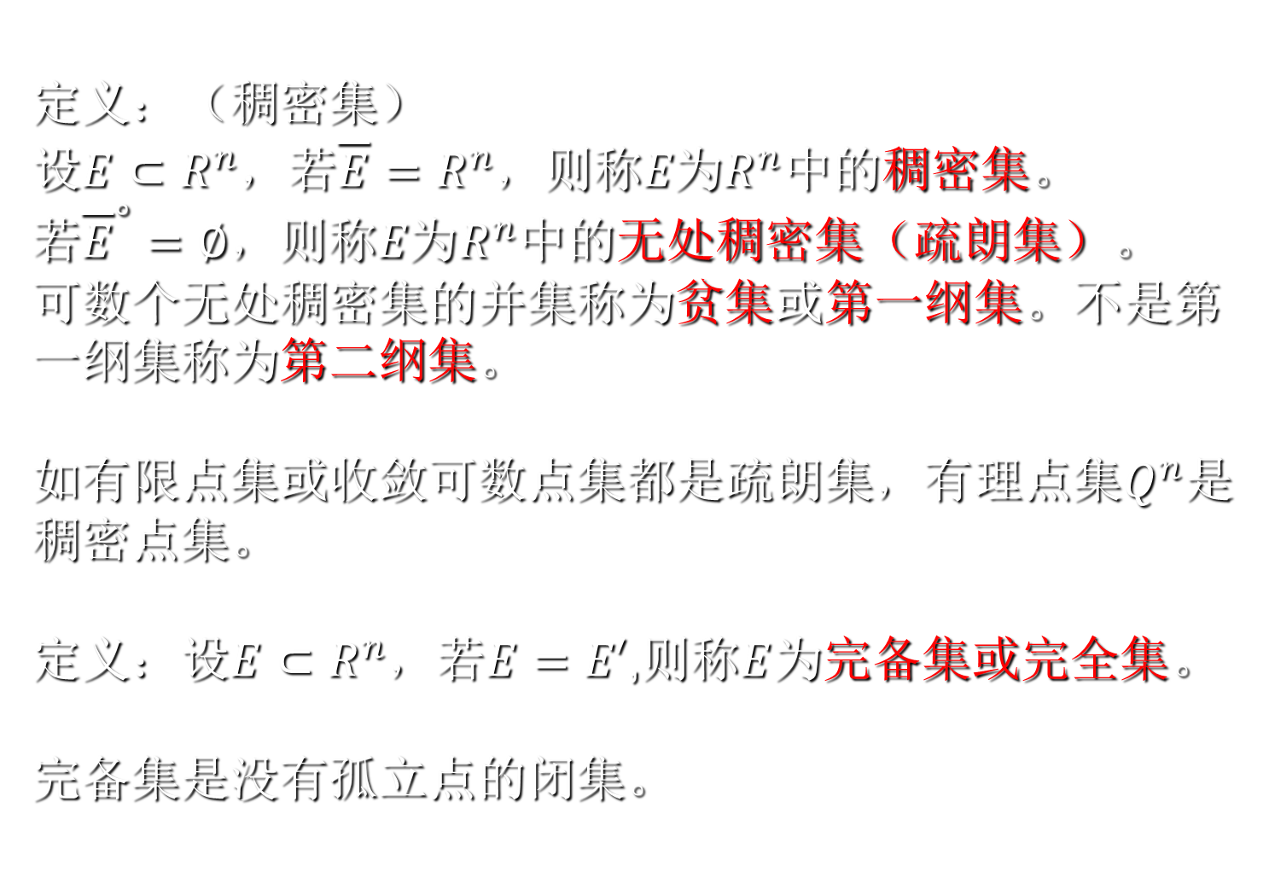
定义：（稠密集） 设$E⊂R^{n}$，若$\overline{E}=R^{n}$，则称$E为R^{n}$中的稠密集。 若${\overline{E}}^{∘}=∅$，则称$E为R^{n}$中的无处稠密集（疏朗集）。 可数个无处稠密集的并集称为贫集或第一纲集。不是第一纲集称为第二纲集。 如有限点集或收敛可数点集都是疏朗集，有理点集$Q^{n}$是稠密点集。 定义：设$E⊂R^{n}$，若$E=E′$,则称$E$为完备集或完全集。 完备集是没有孤立点的闭集。

Slide 34

第一章作业：
P53 习题1
$1，$ 4， 14， 21， 27， 28， 34， 41

